Slide 1
Metodologia de Pesquisa Aplicada à Contabilidade e Controladoria
Aula 4
Boas práticas de leitura de textos científicos

Slide 2
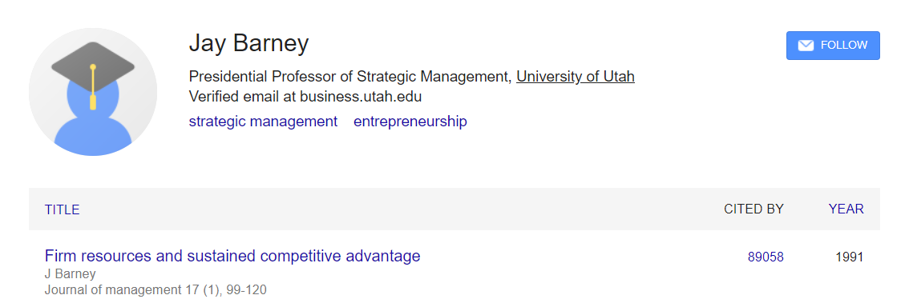
Prólogo

Slide 3
Áreas, Temas e Tópicos
Todo mundo vai fazer você ler
Sua área
Orientadores
Grupos de pesquisa
Disciplinas

Slide 4
... E muito mais!

Slide 6
Trabalhos
Periódicos
Grupos
Autores
Congressos
Dados
Centros de Pesquisa
Métodos
Centros de Pesquisa
Metodologia
Teoria

Slide 7
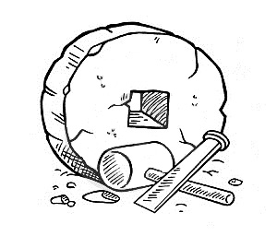
(Re)Visão da Literatura
Alinhamento e
estado da arte
Por que?
Comparação com
outros resultados
Lentes teóricas
Linguagem
Variáveis
relevantes
Abordagens
metodológicas

Slide 11
Entrando na Literatura
O que já se sabe sobre a área-tema-tópico?
Conceitos e teorias relevantes (orienta a pesquisa)
Consensos e dissensos (gap)
Metodologias empregadas
Controvérsias teóricas
Resultados inconsistentes e divergentes
Questões em aberto

Slide 12
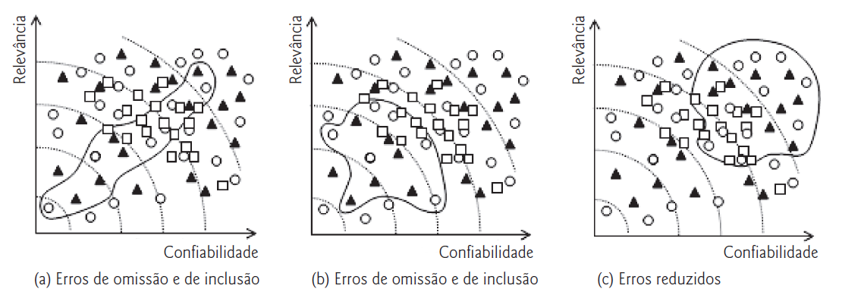
Heurística
Taxonomia de Bryman
RSL
Revisão Narrativa
“Nossa heurística”
Influência de Luft & Shields (2003)
Seleção eficaz
Trabalhar por camadas
Foco em trabalhos seguido a epistemologia positivista

Slide 13
Organize sua leitura...
Não é listagem cronológica de artigos
Evite o “resumão”
Nos textos empíricos tente grifar
Problema de pesquisa
Questão(ões) de pesquisa
Lacuna
Método
Resultados ou conclusões
Se possível, planilhe essas coisas na base final de artigos

Slide 14
Organize sua leitura...
Sekaran-Bougie: novos elementos gerando um “novo todo”
Elementos: resultados dos artigos
“Novo Todo”: a conclusão tirada desses resultados reunidos
Em português: você está desenvolvendo uma estória que precisa fazer sentido (lógica)
E o primeiro a ver isso precisa ser... você

Slide 15
Organize sua leitura...
Análise crítica dos textos (eu sei... Fácil falar!!!)
Não tente usar tudo que leu
Tenha claro para você a relação entre a literatura separada e seu problema e/ou questão de pesquisa
Protocolo interativo (revisitas e novas adições)
De novo: ponha atenção em artigos de revisão, meta-análises, e propostas de agenda de pesquisa

Slide 16
Algo a evitar
Clássicos em excesso
“Erudição”
Ventriloquismos
Apuds

Slide 17
E agora... Vocês

Slide 18
Estrutura de um bom trabalho (empírico)...
Onde foi publicado
Clareza com relação a problema e/ou questões de pesquisa
Relevância demarcada
Debate com a literatura
Teoria (testando, desenvolvendo, criticando)
Método explicado e justificado
Amostragem adequada
Dados
Variáveis e construtos
Análise apropriada
Conclusões dialogando com que já se sabe a respeito do fenômeno
Limitações consideradas e explicadas

